Slide 1
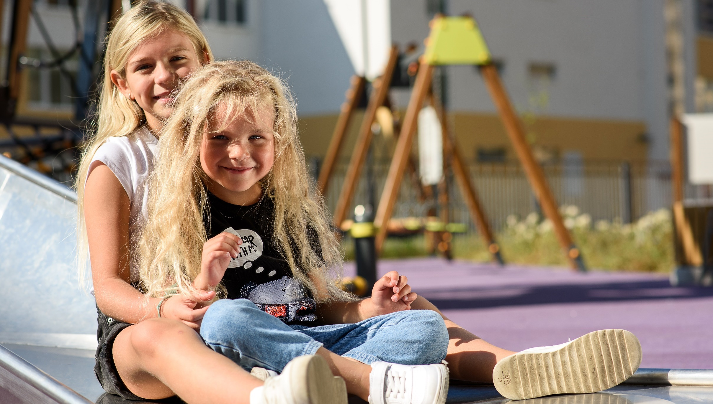
ЭФФЕКТИВНЫЕ ПРЕЗЕНТАЦИИ
БЕЗОПАСНОСТЬ ЭКСПЛУАТАЦИИ
СОВРЕМЕННЫЙ ПРОДУКТ
ИМПОРТОЗАМЕЩЕНИЕ
ГАРАНТИИ
Качественная игровая и спортивная среда
от компании-производителя «Красивый город»

Slide 2
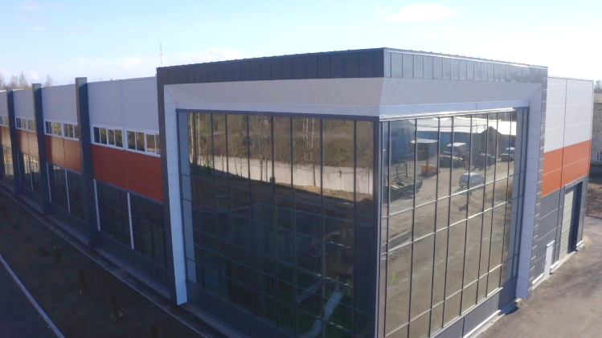
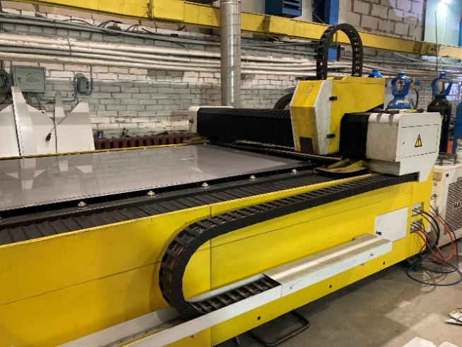
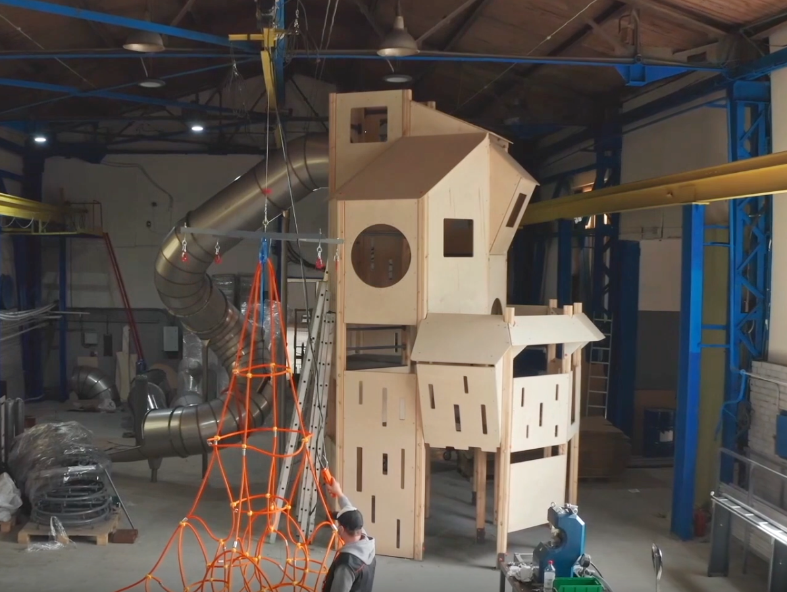
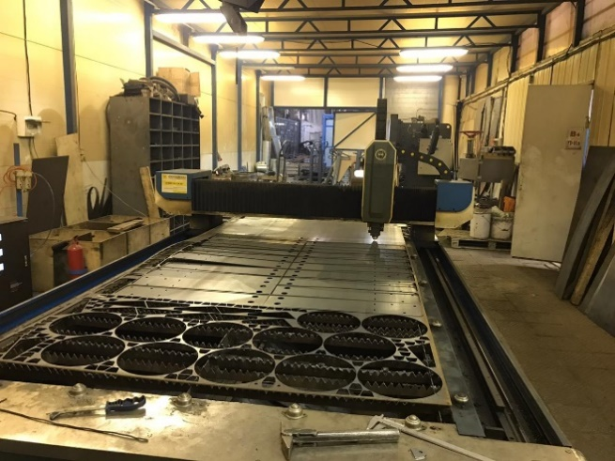
О компании
Мы больше 15 лет производим МАФы и благоустраиваем города нашей любимой страны
Обладаем большим накопленным инженерным опытом и экспертизой
Владеем собственными производственными мощностями
2

Slide 3
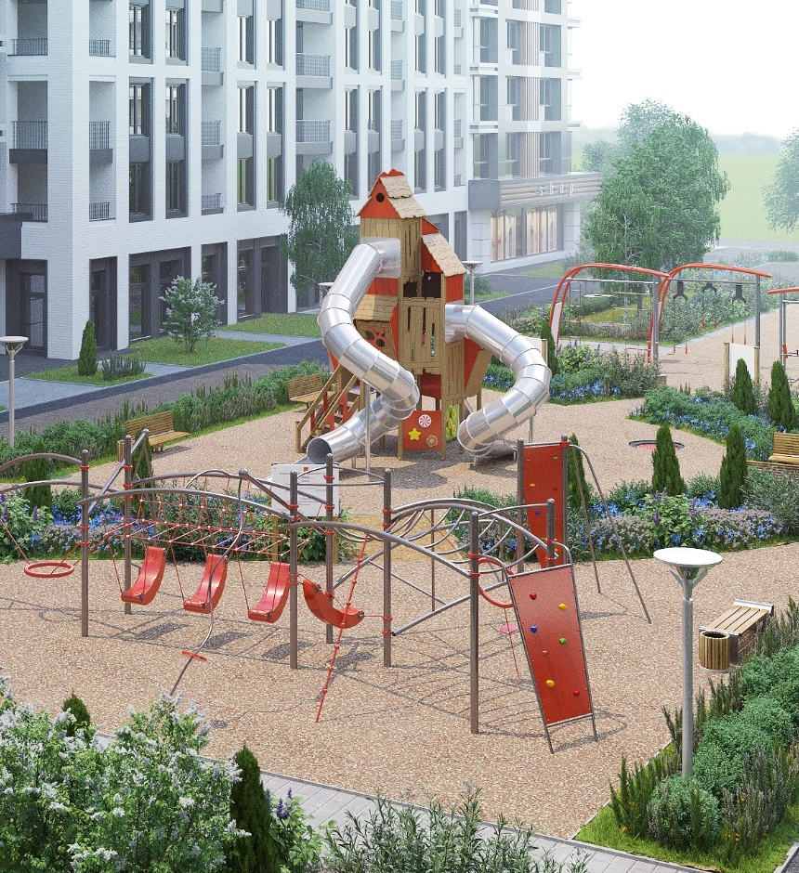
Эффективные презентации
Подберем и расставим оборудование с учетом зон безопасности
Сделаем эффектную визуализацию
Учтем городскую среду, возрастные группы
Сделаем площадку инклюзивной
3

Slide 4
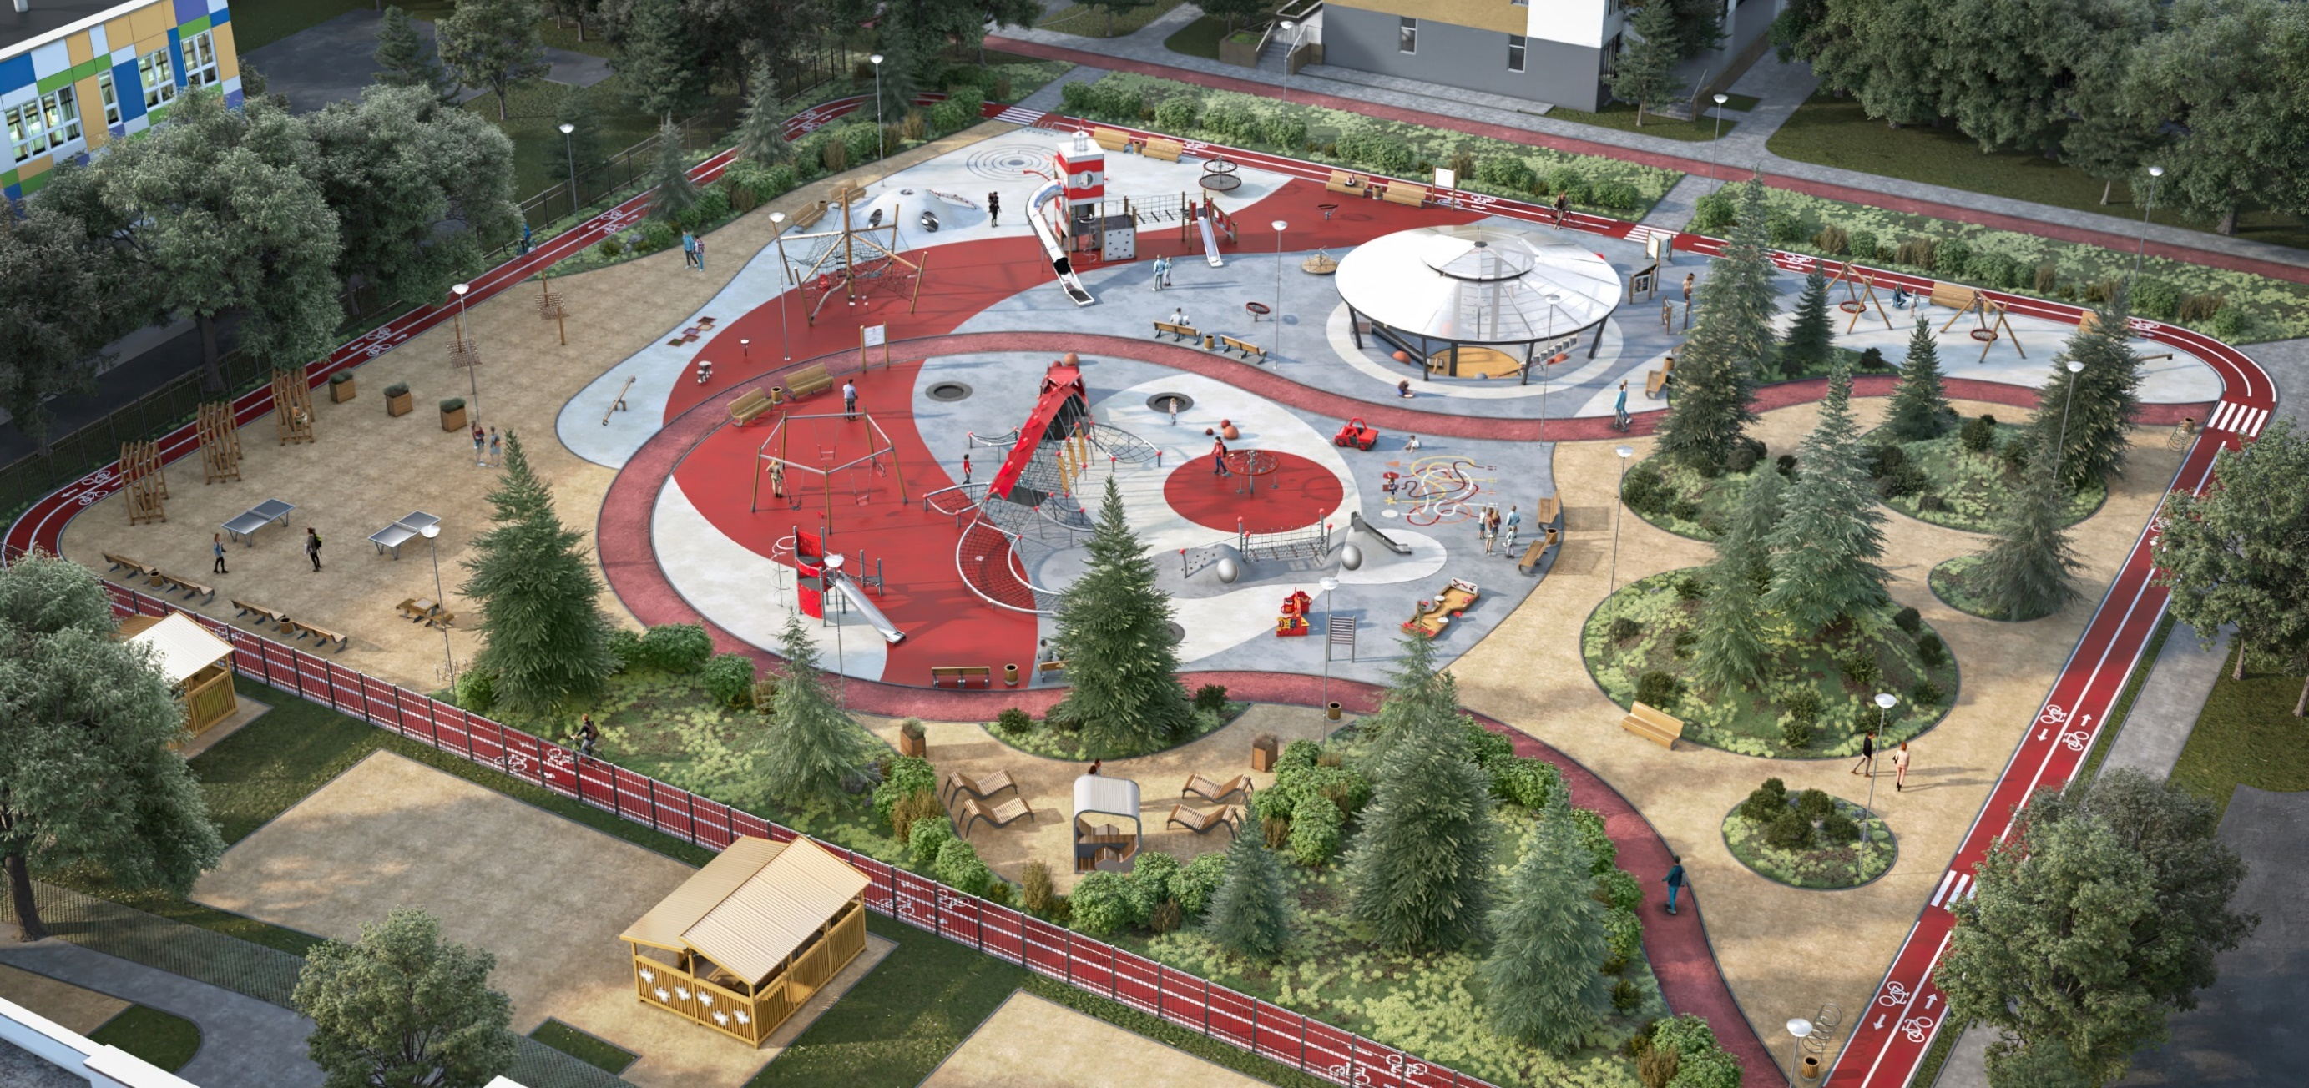
Примеры визуализаций
4

Slide 5
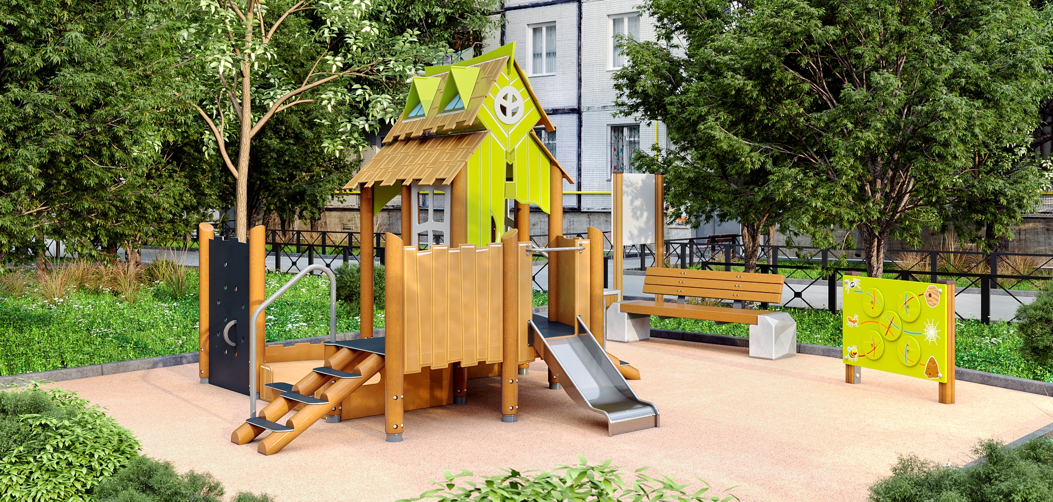
Примеры визуализаций
5

Slide 6
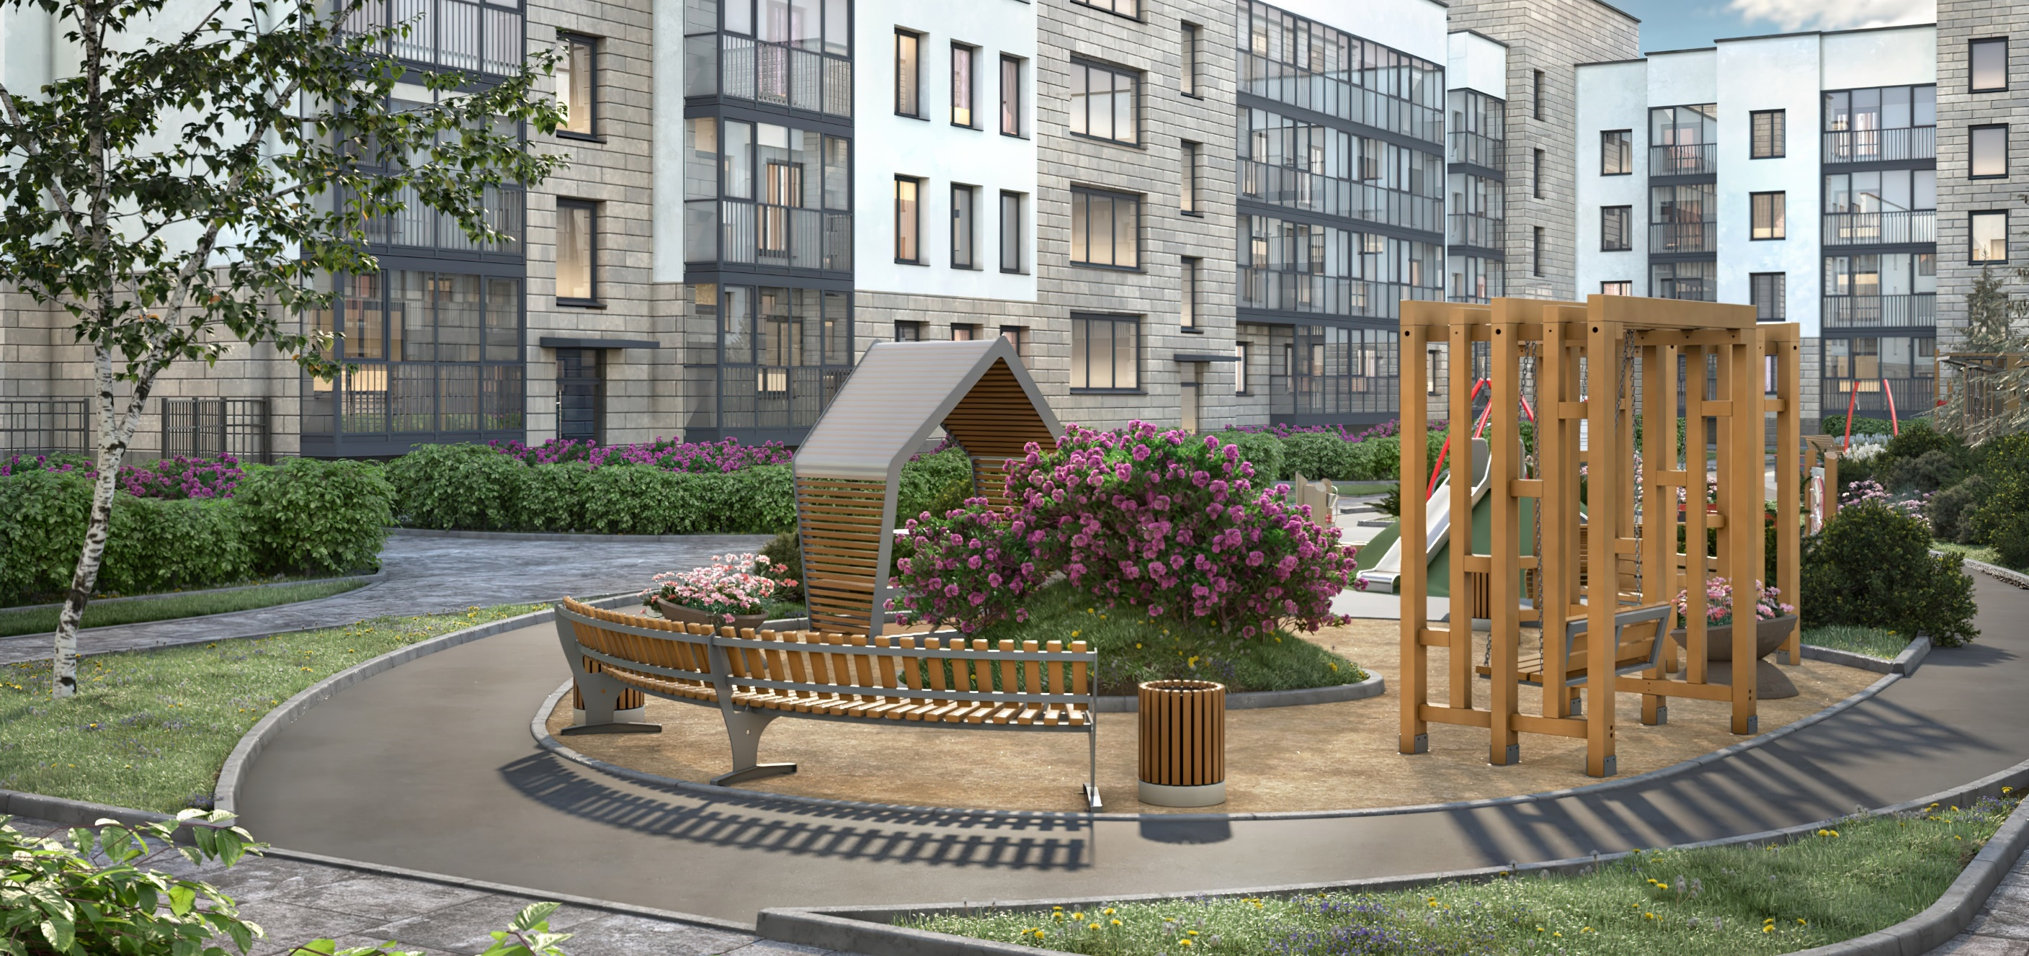
Примеры визуализаций
6

Slide 7
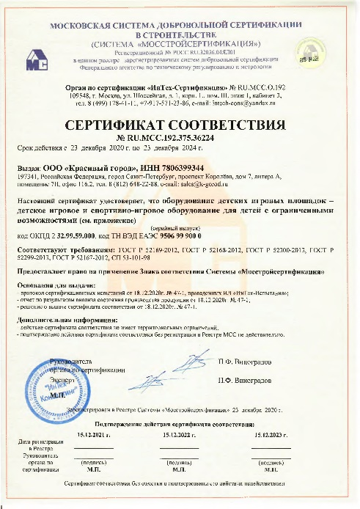
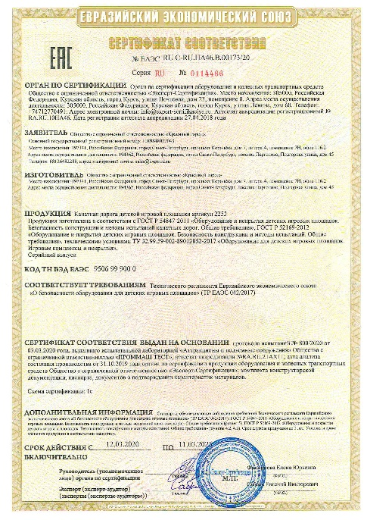
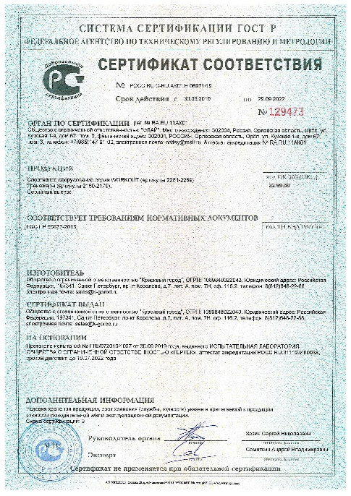
Безопасность эксплуатации
Вся производимая продукция проходит не только обязательную, но и добровольную сертификацию в соответствии с техническим регламентом ЕАЭС
7

Slide 8
Безопасность. Мероприятия
Подобно тому как на Тойоте действуют кружки по качеству, у нас существуют кружки по безопасности
Мы записали цикл обучающих видео роликов по безопасности
Все наши сотрудники и партнеры регулярно повышают свою квалификацию и аттестуются
8

Slide 9
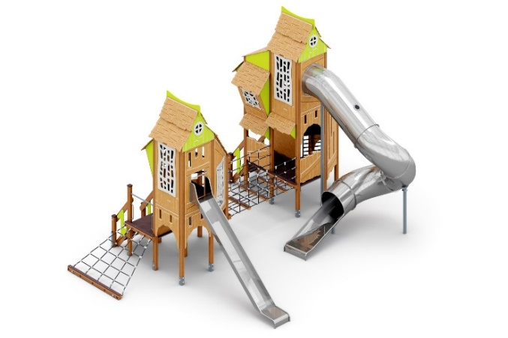
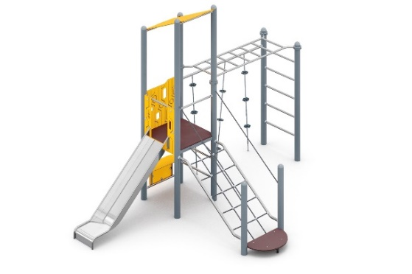
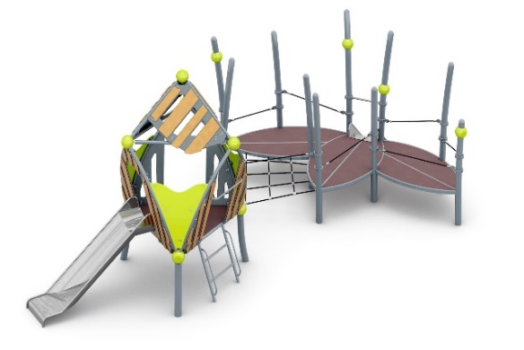
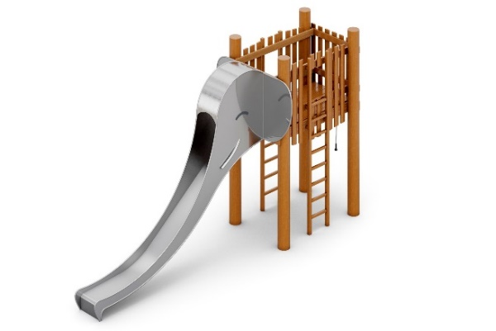
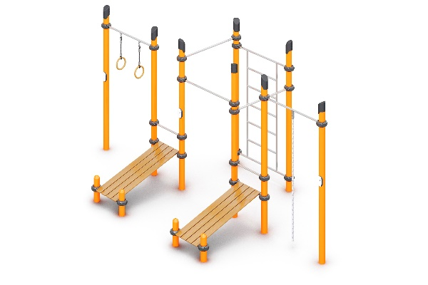
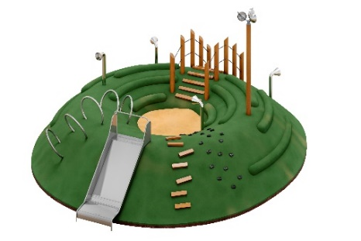
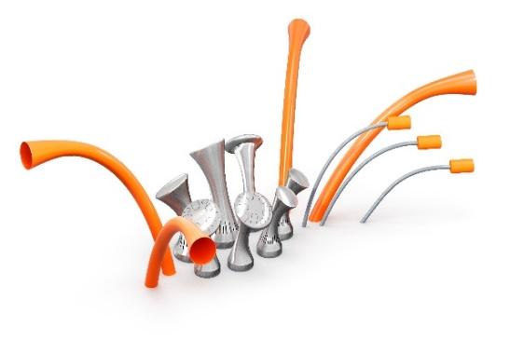
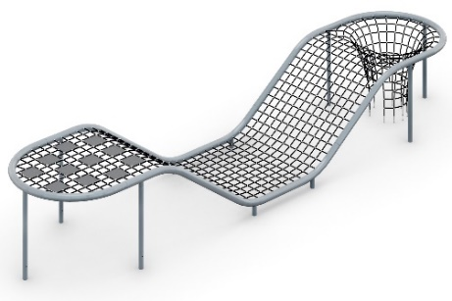
Современный продукт
Более 700 единиц изделий
Игровое, спортивное оборудование, МАФы для благоустройства
Оборудование для маломобильных групп населения
Серия Хай-тек
Молекулы
ЭКО-серия на круглых столбах
Небесные деревья
Workout
Канатные конструкции
Геопластика
Музыкальные инструменты
9

Slide 10
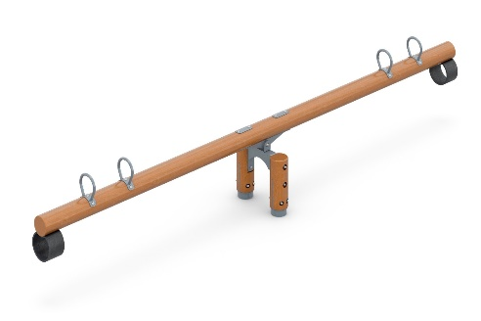
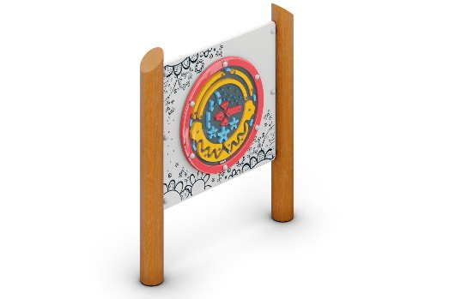
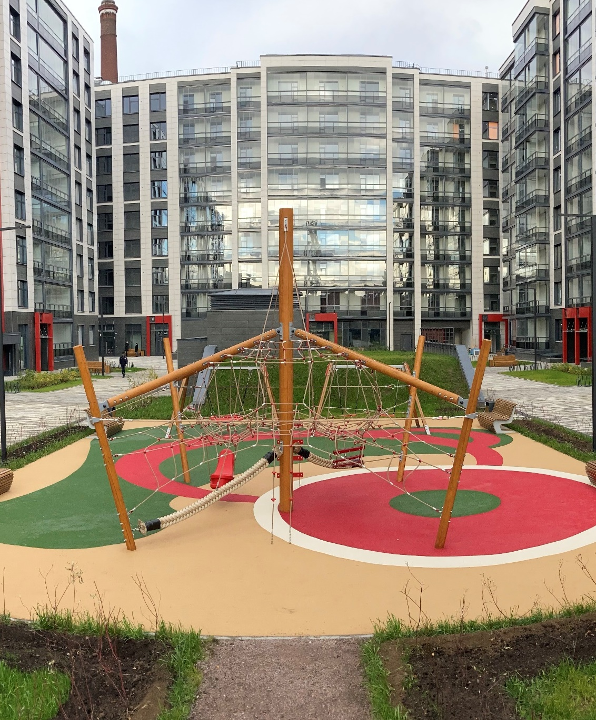
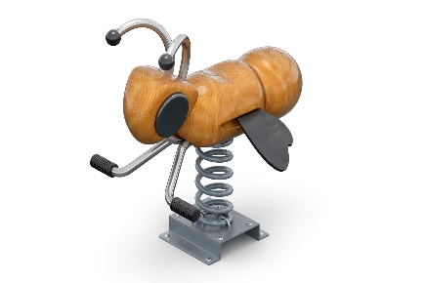
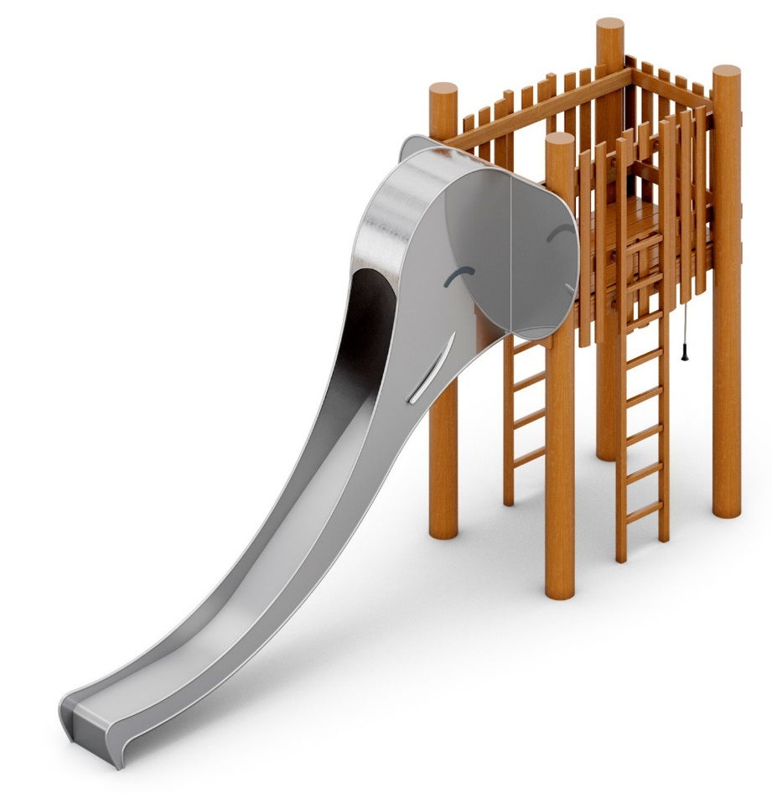
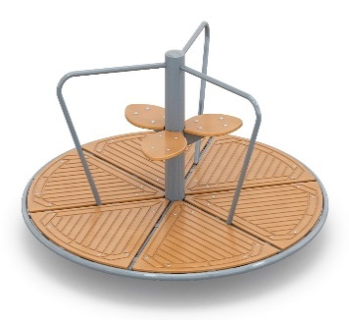
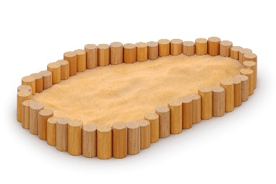
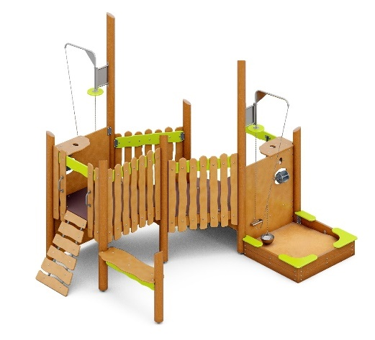
ЭКО-серия на круглых столбах
Арт.3377
Качалка «Пчёлка»
Арт.1482.7
Балансир для четверых на бревне
Арт.1593
Бизиборд «Пейнтбол»
Арт.1267
Песочница из брёвен «Эко жизнь»
Арт.1401.5
Карусель малая тип-1
Арт.1287.5.10
Игровой дворик «Оазис» с песочницей
Арт.3213.5
Игровой комплекс «Эко Слон»
10

Slide 11
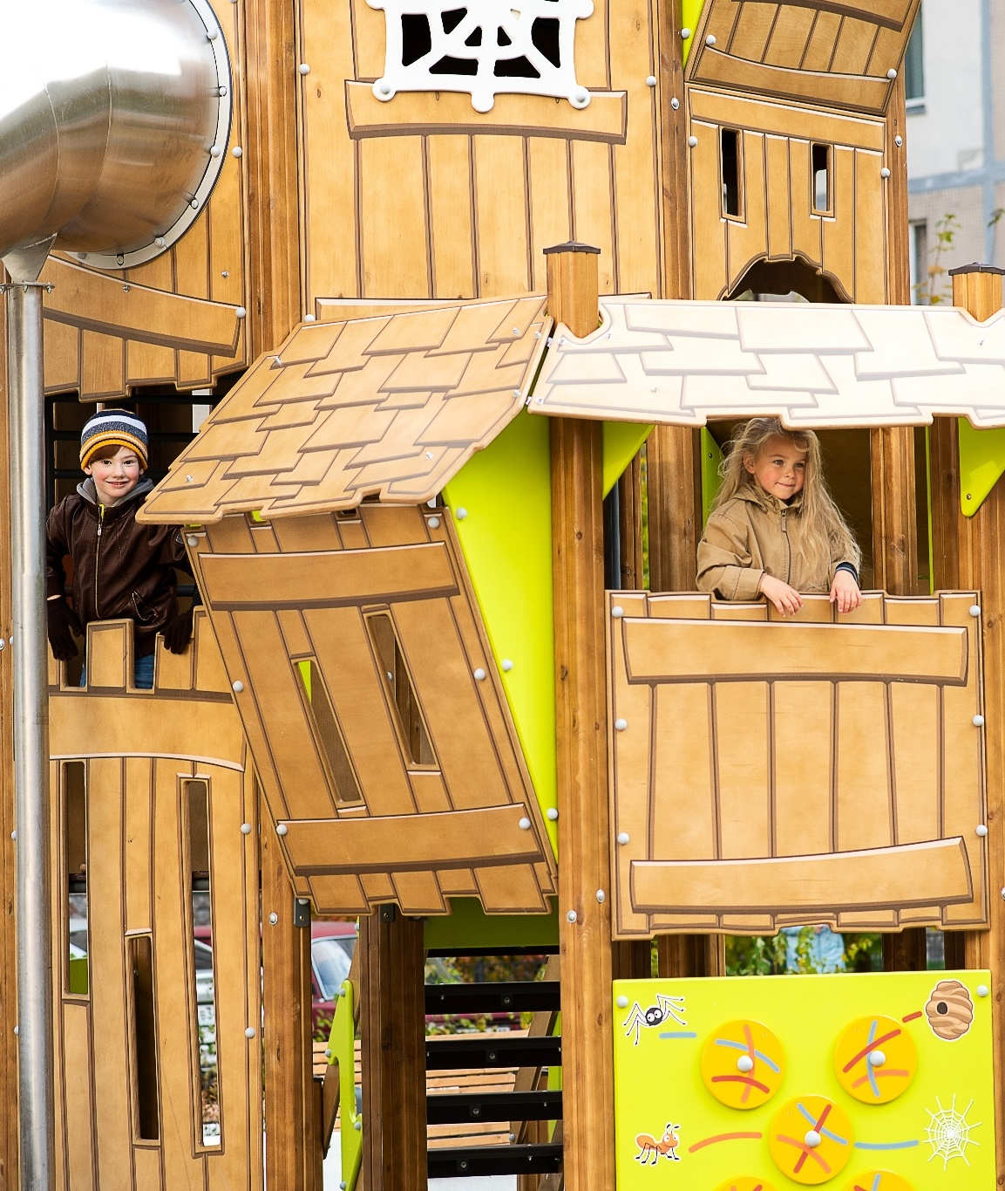
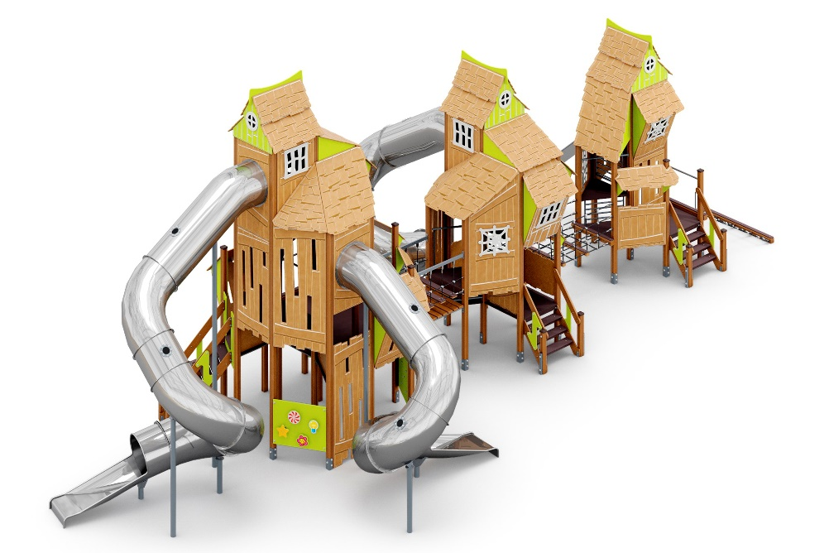
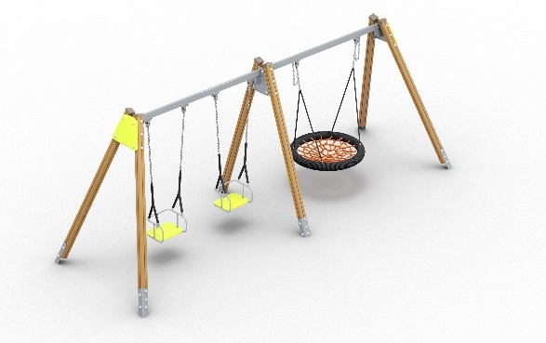
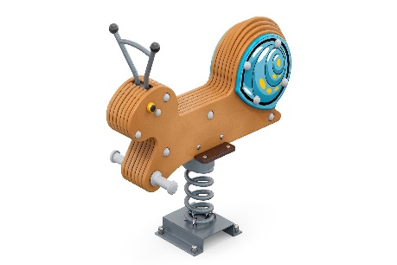
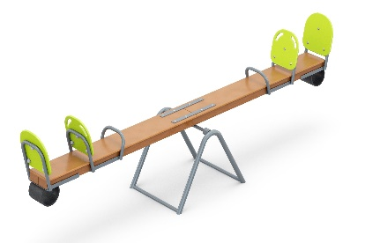
Небесное дерево – игровые комплексы, где «всё включено»
3 уровня игр на 6,5 метрах
Реалистичная
3D-печать
Стильный дизайн
Многоплановые
горки-спуски
Смотровое окошко
для солнечных зайчиков
Горки из нержавеющей стали, предназначенной для пищевого производства
Головоломки для
Развития моторики и логики
Арт.1482.5 Качалка-балансир
простой для четверых
Арт.1485.5
Качалка «Улитка»
Арт.1191.6
Качели «Гнездо+2 подвеса»
11

Slide 12
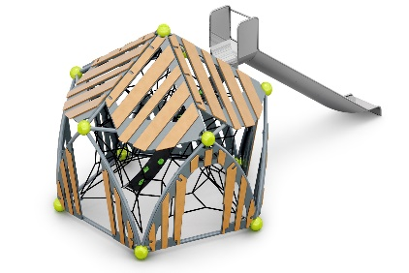
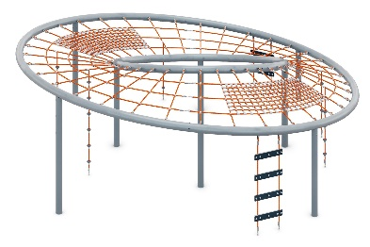
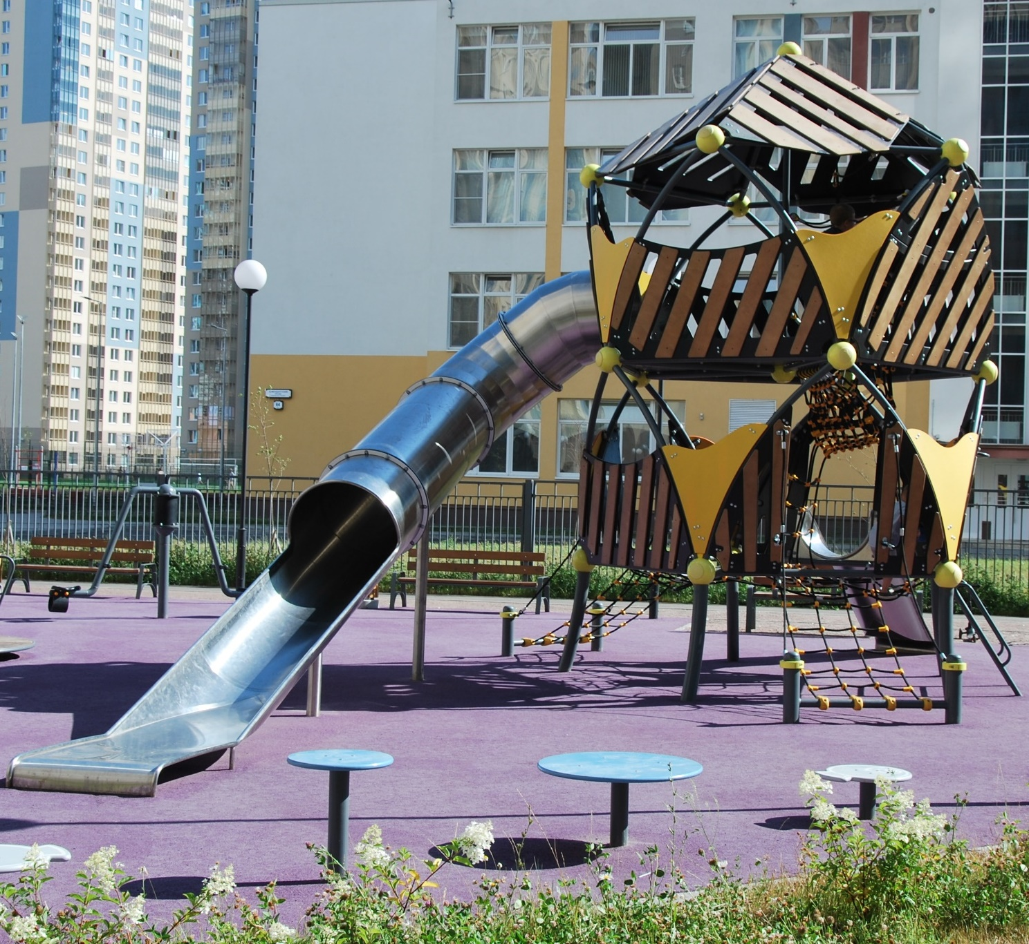
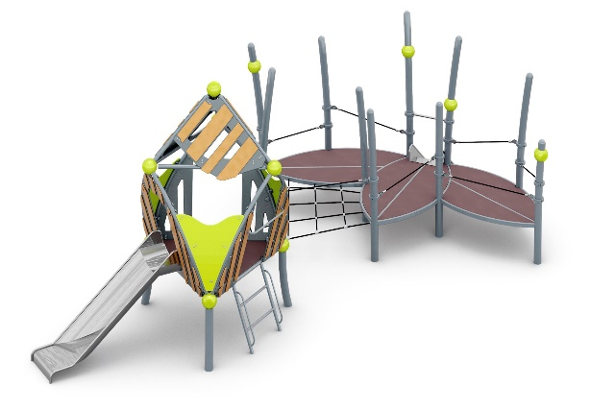
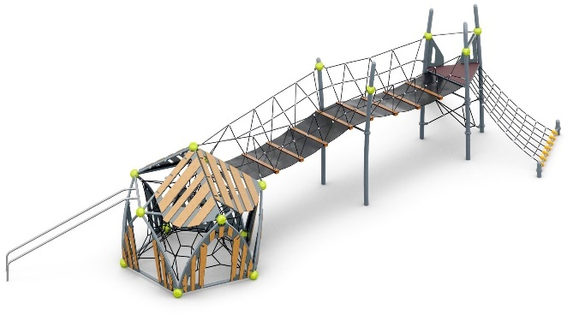
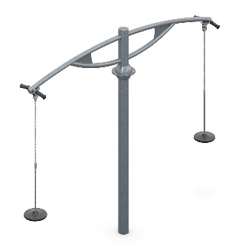
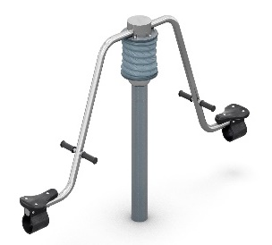
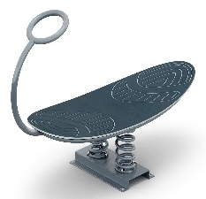
Серия Молекула. Нестандартные решения с HDPE
Арт.2308.5
ИК «Молкеула-5 с горкой на крыше»
Арт.2310.20
Канатный комплекс «Кратер»
Арт.2308.6
ИК «Молекула-3 с лепестками»
Арт.2308.7
ИК «Молекула-5 с тропой»
Арт.4104
Карусель-балансир
Арт.1292.11
Качалка «Поплавок»
Арт.4104.5
Карусель «Весы»
11

Slide 13
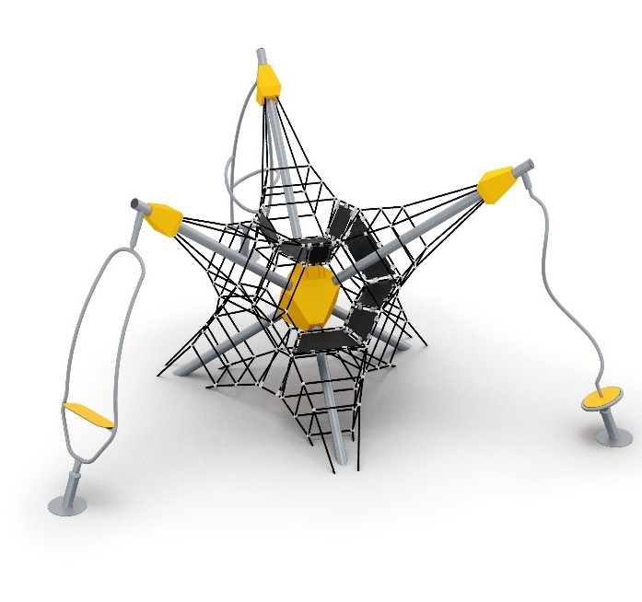
Импортозамещение
В один прекрасный момент мировое сообщество предложило нам использовать только отечественные материалы и комплектующие.
Мы сделали это!
Мы отказались от импортного сырья и практически полностью перешли на Российское, при этом производственный процесс не остановился ни на день!
13

Slide 14
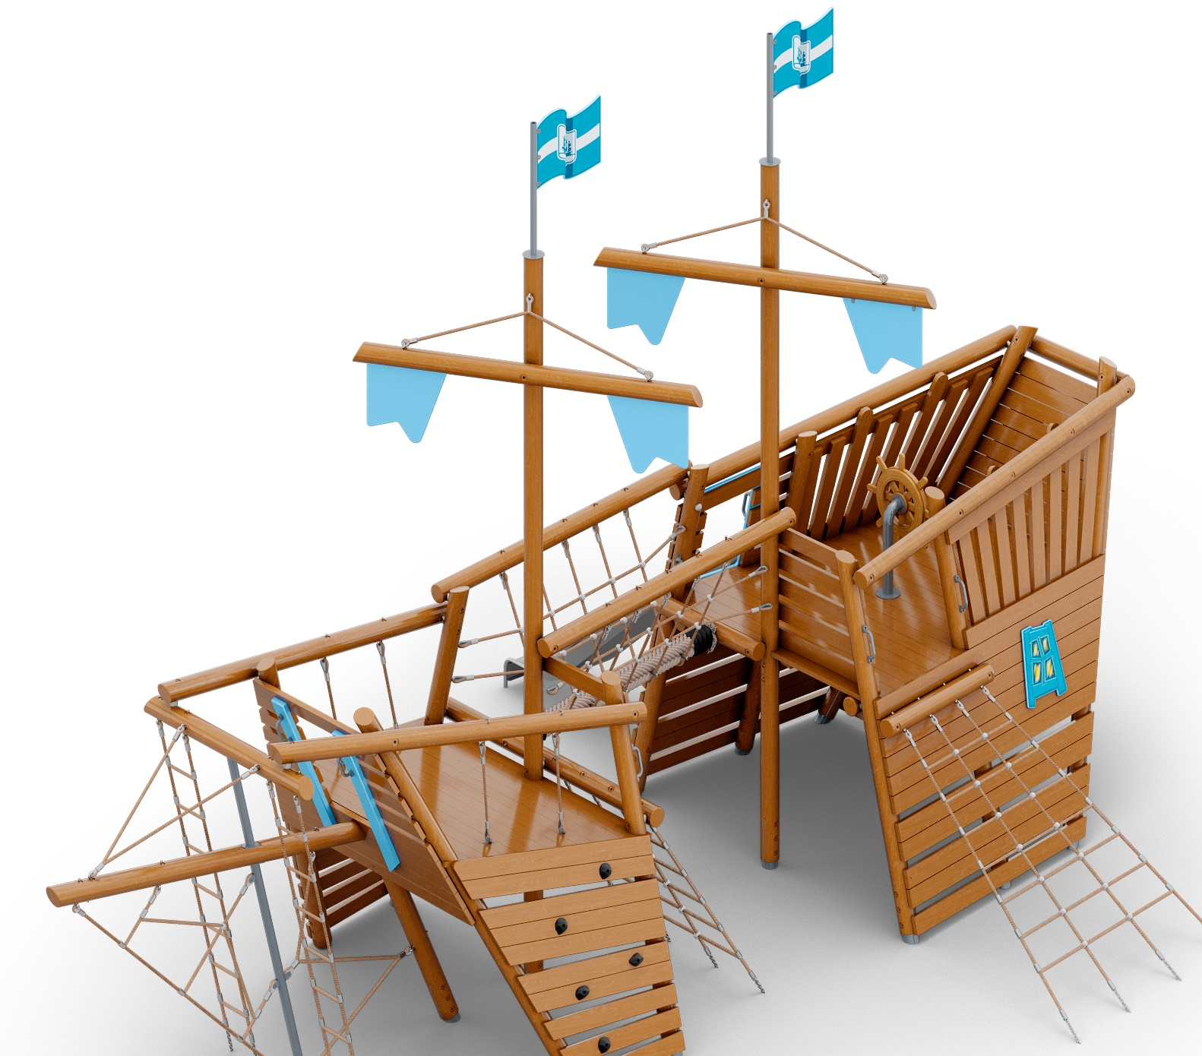
Импортозамещение
Многие заказчики замещают нашим продуктом импортный и отмечают, что по эстетике и качеству мы отвечаем самым высоким стандартам
14

Slide 15
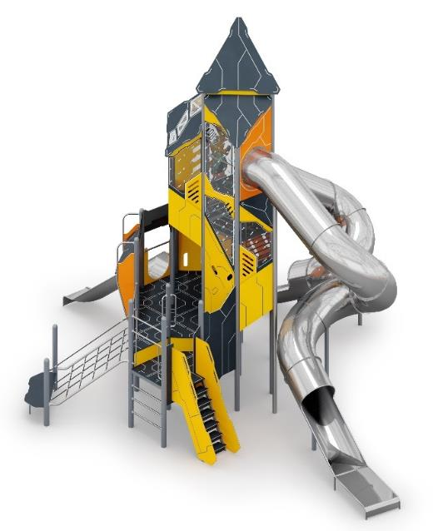
Гарантии
Сплошной контроль качества;
Ответственная эксплуатация;
Мы всегда на связи уже 15 лет!
14

Slide 16
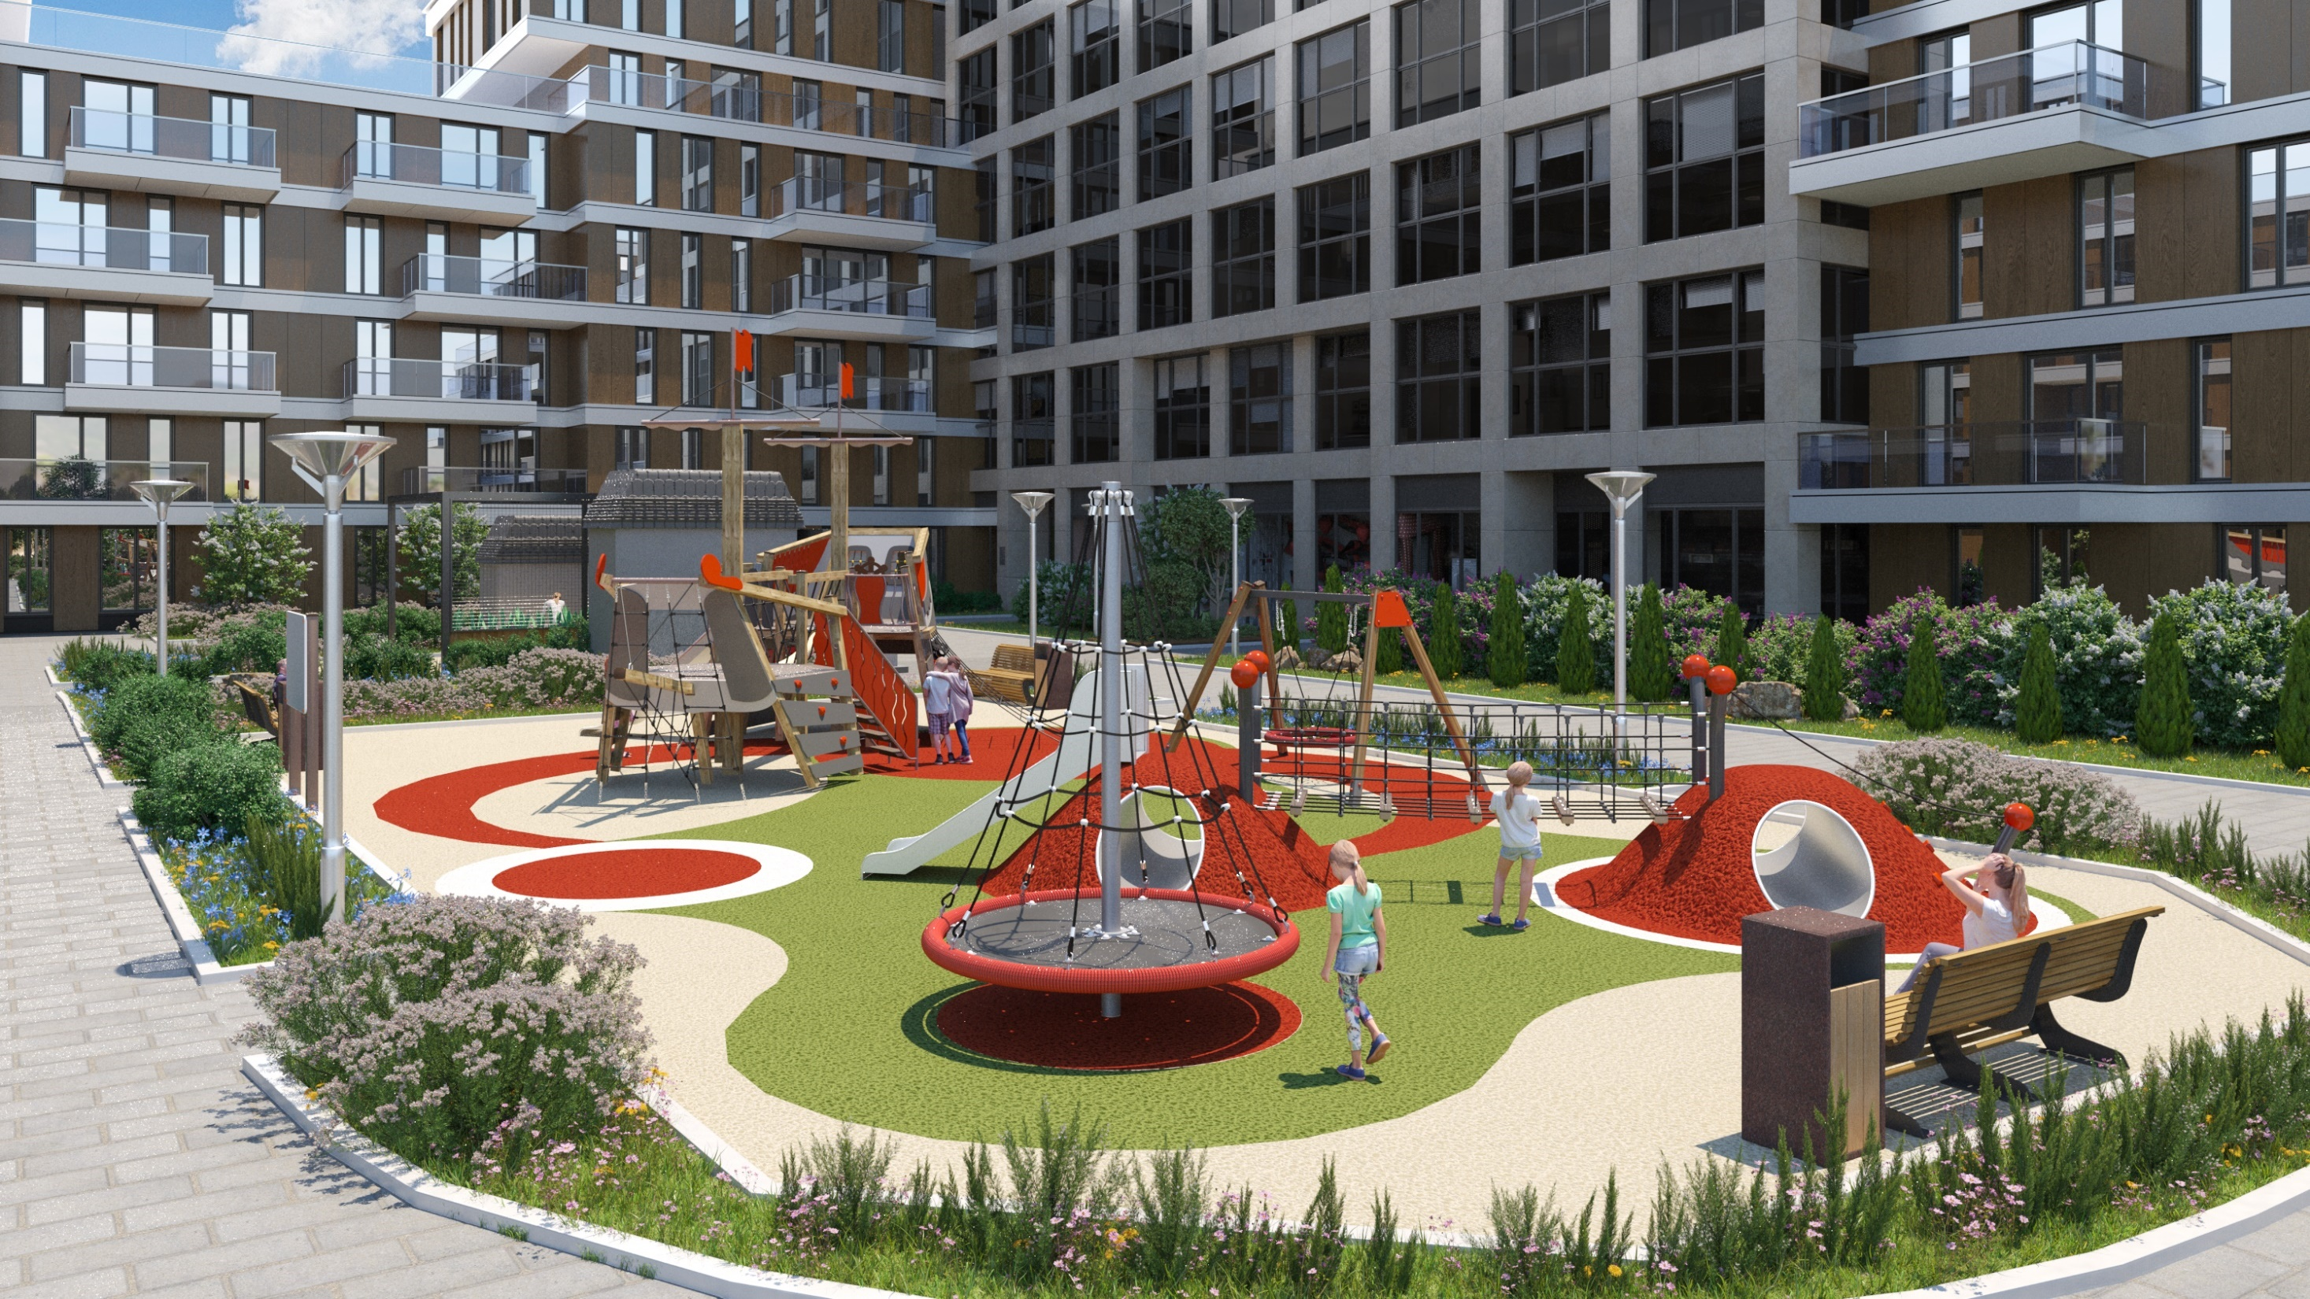
ДО ВСТРЕЧИ!
ИГРА
СПОРТ
БЛАГОУСТРОЙСТВО
k-gorod.ru +7 (812) 648-22-88 sales@k-gorod.ru

